Slide 1
チーム開発演習振り返り
坂本 諒太
石川 楼丈

Slide 2
Agenda
１．開発したサービス
２．開発プロセス
３．チーム振り返り
４．個人振り返り（坂本・石川）

Slide 3
１．開発したサービス

Slide 4
チーム開発演習
目的
提案、設計、実装、テストといった一連の開発工程の実践
チームでの開発体験と、それを円滑に進めるための手法の習得
言われたものを作るのではなく、自分たちでアイデア出し、要件を決定し、形にする力を身につける

Slide 5
チーム開発演習
リファクタリング
・テスト
他チームへ
プルリク
再び開発
開発
アイディア
出し
開発の流れ

Slide 6
チーム開発演習
私たちが学ぶ必要があったもの
Python, Django, postgresql, javascript, jQuery, TypeScript, Google Maps API, CSS, Gitコマンド, Git branchを使ったチーム運営, スクラム, マインドマップ, Wikiの活用法, テスト手法, デプロイ, nginxの導入, カラーリング手法, UI/UXデザイン, リファクタリング手法, 休憩のとり方, 著作権法, 英語 ,…,etc

Slide 7

チーム開発演習
テーマ
「リモートで働くために有用なWebサービス」
背景
リモートワークを採用する企業がふえている
ＳＴＣでもスマートアプリケーションチームが週１回行う

Slide 8
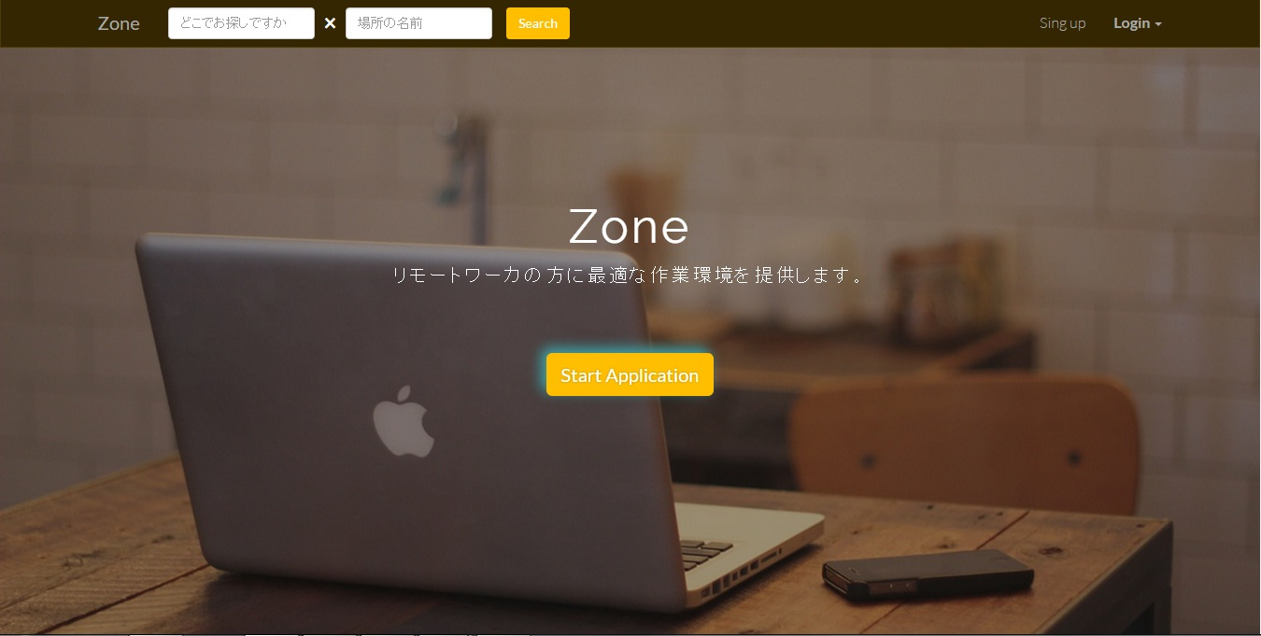
開発したサービス
サービス名: 「Zone」
サービスの目的: 「リモートワーカーに最適な環境を
提案する」

Slide 9
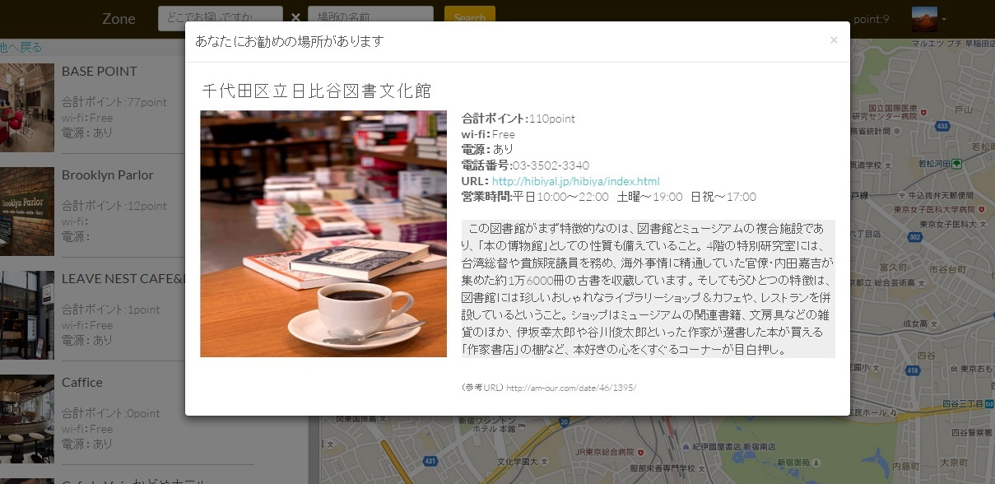
開発したサービス

Slide 10
開発したサービス

Slide 11
２．開発プロセス

Slide 12
特徴
アイディア出し
ブレインストーミング
マインドマップ
開発
スクラム（スプリント計画ミーティング）
ペアプロ

Slide 13
アイディア出し

Slide 14
３．チーム振り返り

Slide 15
チームとしての振り返り

Slide 16
４．個人振り返り（坂本）

Slide 17
個人としての振り返り ～name～

Slide 18
目次
チーム内での個人としての役割
PullRequest期間での活動
今後の抱負

Slide 19
チームとしての役割

Slide 20

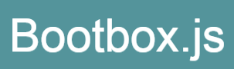



プロジェクトに対して技術導入

Slide 21
開発中盤のコード（JavaScript）

Slide 22
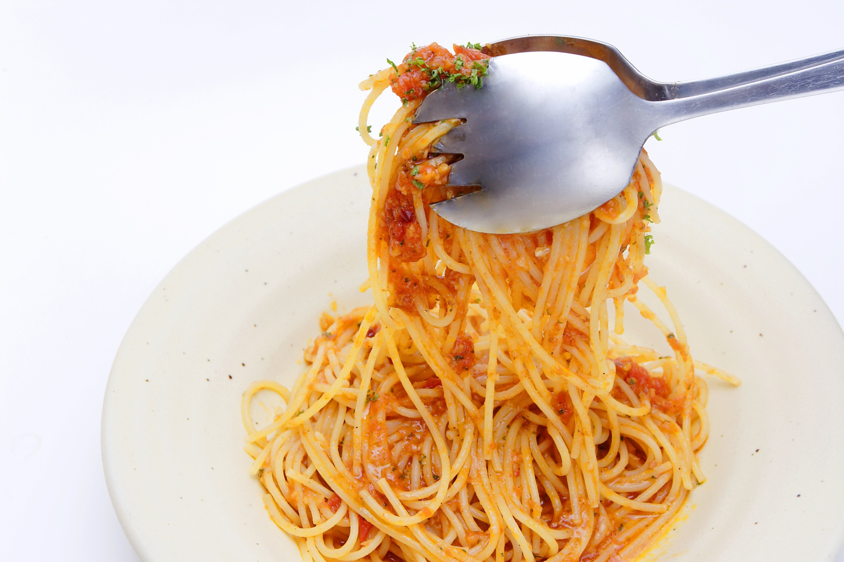
コードのオブジェクト化できていなかった

Slide 23
ここでTypeScriptが登場
Classベースで記述ができ、
静的型付けでリファクタリングがしやすい

Slide 24
技術導入をしてみて
良かったこと
自身の勉強になった
開発するうえで楽なった（TypeScript,BootBox.js）
反省点
新しい内容だとチーム内の学習コストが上がる

Slide 25
PullRequest期間での活動

Slide 26
古賀八代チームのプロジェクトに PullRequest
担当した追加希望の機能（issue）
JavaScript上でのバグ修正
AIによる質問返信機能

Slide 27




古賀八代チームの要件
Q
ユーザA
質問
ユーザB
Q
Q
質問パス
Any User
質問返信
ロボット（AI）
誰も回答しないとユーザが回答しにくいと
古賀八代チームが仮説を立てた

Slide 28


ロボット(AI)の構成
Q
.Chain()
質問本文
キーフレーズ抽出
本文中の重要単語抽出
ナイーブベイズ分類器
言語モデルをもとにジャンル推定

Slide 29
４．個人振り返り（石川）

Slide 30
やったこと（Zone）
実装
UI/UXデザイン・実装
非同期通信（検索機能・絞り込み機能）
実装以外
1.1Release
サーバーサイドリファクタリング
単体テスト

Slide 31
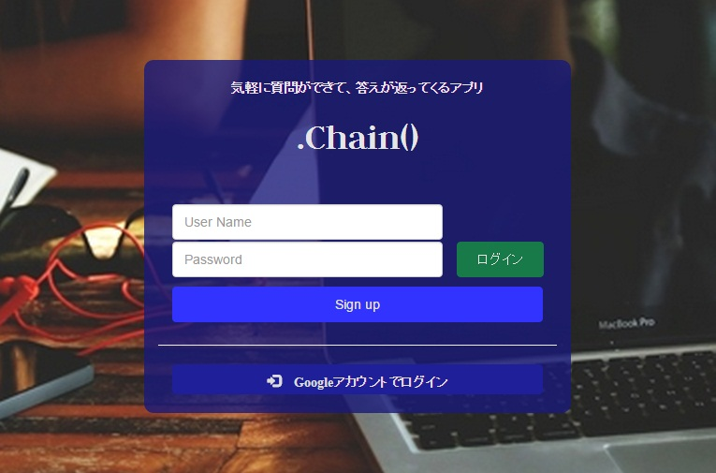
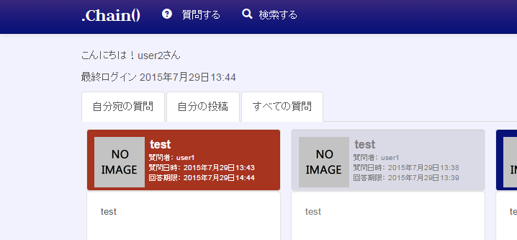
やったこと（プルリク.Chain()）
ログインフォームデザイン・実装
サインインページデザイン・実装
サイト全体の配色

Slide 32
プロセス（１/２）
先を見て優先すべきものからとりかかる
週次報告の会議室確保
プログラミング能力の向上に専念
課題を見つけたら、工夫する

Slide 33
プロセス（２/２）
帰宅後・休日問わず実装
自宅のほうがアイディアがでやすい
技術のほとんどを新しく習得
Python, Django, postgresql, javascript, jQuery, TypeScript, Google Maps API, CSS, Gitコマンド, Git branchを使ったチーム運営, スクラム, マインドマップ, Wikiの活用法, テスト手法, デプロイ, nginxの導入, カラーリング手法, UI/UXデザイン, リファクタリング手法, 休憩のとり方, 著作権法, 英語 ,…,etc
Python, Django, postgresql, javascript, jQuery, TypeScript, Google Maps API, CSS, Gitコマンド, Git branchを使ったチーム運営, スクラム, マインドマップ, Wikiの活用法, テスト手法, デプロイ, nginxの導入, カラーリング手法, UI/UXデザイン, リファクタリング手法, 休憩のとり方, 著作権法, 英語 ,…,etc

Slide 34
わかったこと
学習コストは実装時間以上
リファクタリングをしないと後で自分も読めない
チーム内にも利害関係があること
プレゼン準備が楽しいこと

Slide 35
次にやること
クラスを使ったリファクタリング手法の学習
チーム内のWin-Winを考えた言動をとる
できないことはできないと割り切る

Slide 36
抱負
学習

